Slide 1

2023级研究生学位论文开题
4
1
2
3
可行性分析与预期结果
课题研究背景和意义
研究目标与研究内容
研究方法与技术路线
Report outline
汇报提纲
基于数据特征挖掘和随机配置网络的短期风电功率预测研究
信息与电气工程学院
汇报人：于冰冰
导师：郑维刚、王永刚
2024年9月13日

Slide 2

1
2
3
4
课题研究背景和意义
研究目标与研究内容
研究方法与技术路线
可行性分析与预期结果
Report outline
汇报提纲
01
课题研究背景和意义
PART ONE

Slide 3
01
课题研究背景和意义
PART ONE

Slide 4

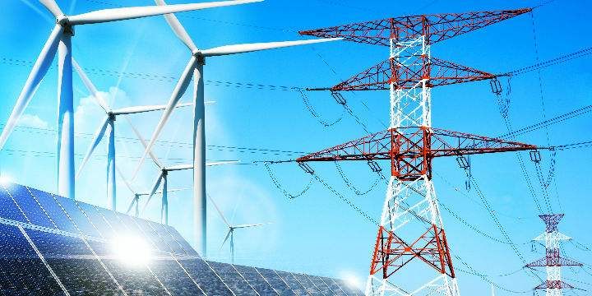

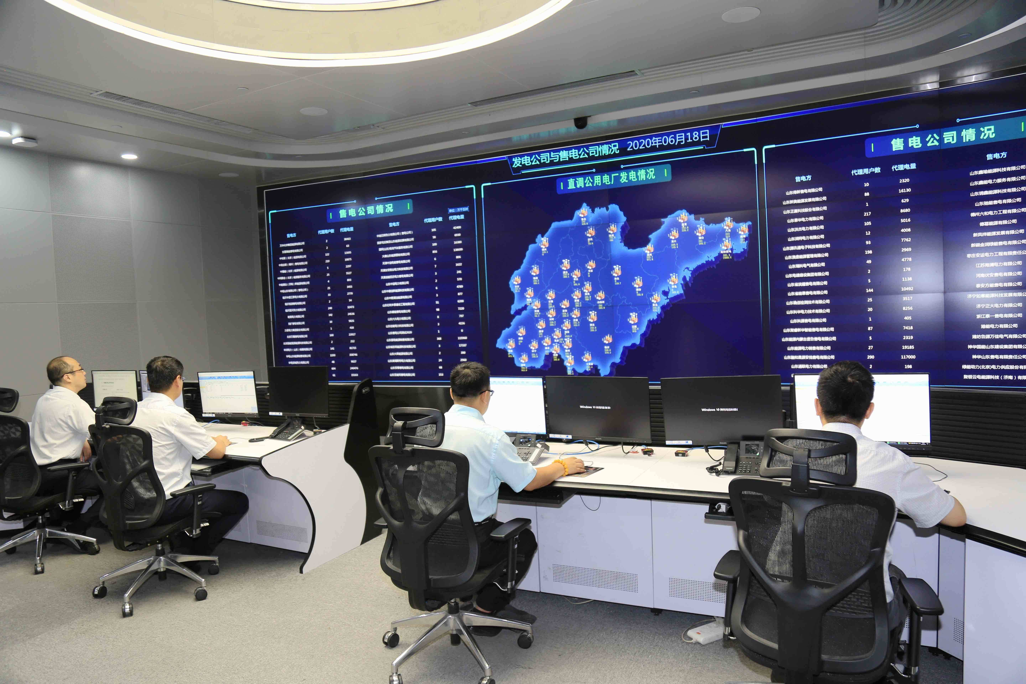
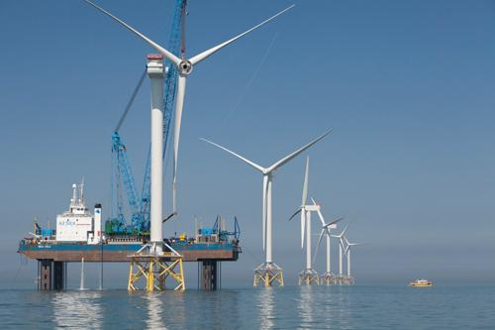
1.1 研究背景
01
课题研究背景和意义
能源作为支撑人类生存和社会进步的自然资源，不仅是国民经济发展的重要保障，更是现代社会可持续健康发展的根本动力。随着工业化水平的不断提高，人们对能源的需求更加迫切。
PART ONE
风力发电作为最具潜力的可再生能源之一，其自身具有资源丰富和经济竞争力强等优势,正受到全世界的广泛关注。

Slide 5
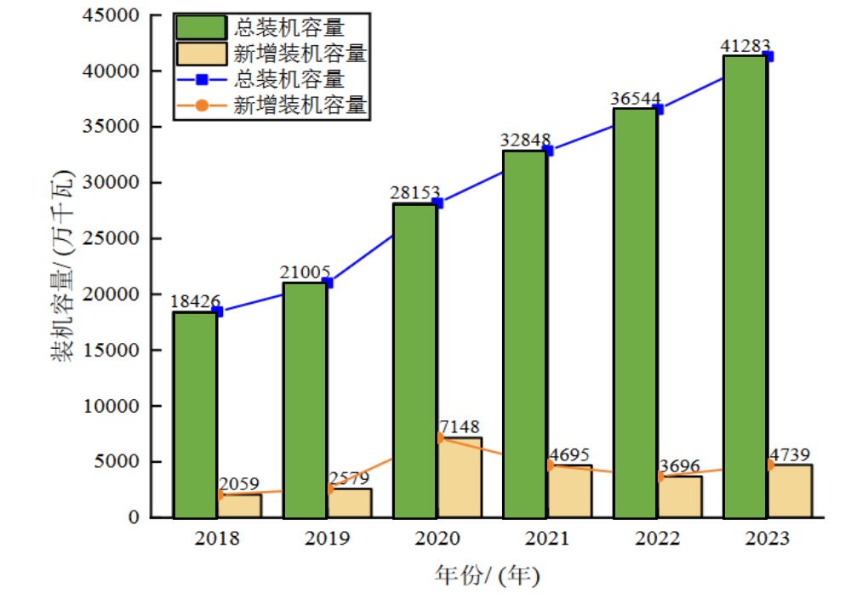
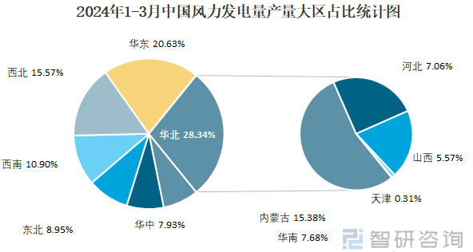

1.1 研究背景
2020年9月，随着“2030 年碳达峰，2060 年碳中和”目标的提出，我国风电发展模式从规模化逐渐转向高质量化，全国风电装机容量占累计装机容量的比重不断增加，风能利用水平持续提高。上图为国家能源局的统计结果，描绘了近6年的全国风电装机容量变化趋势以及本年第一季度各个地区的风力发电占比。

Slide 6

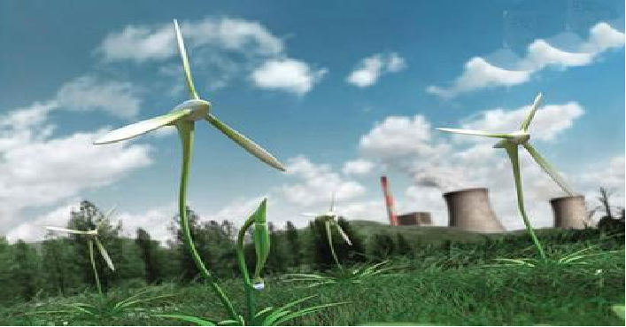
1.2 研究意义
本研究课题旨在利用先进技术的优势，更好地处理复杂的非线性环境因素和风电出力的动态变化关系，以提高风电功率预测的准确性，使得电力系统能够提前掌握未来的风电输出情况，从而优化电力调度策略，确保电力供应的平稳性和可靠性。
通过构建风电功率预测模型提前了解风电场的发电能力，优化风电场的维护计划，提升电网整体运营效率和经济效益；同时提高电网对可再生能源的集成能力，减少对传统化石燃料的依赖。

Slide 7


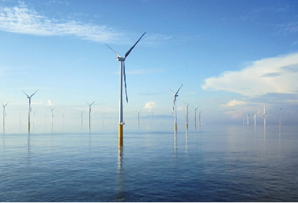
1.3 研究现状
1.3.1 风电功率预测方法的研究现状
风电功率预测按照时间尺度可以分为超短期、短期、中期和长期功率预测
根据预测模型特性，风电功率预测可以分为以下三种类型：物理模型、统计模型和人工智能模型
主要包括径向基神经网络(RBF)、反向传播神经网络(BP)、支持向量机(SVM)、极限学习机(ELM)、长短期记忆网络(LSTM)为主的循环神经网络(RNN)及其变体等
采用一系列物理方程计算出未来气象变量的统计规律，然后通过风速功率曲线将其转化为未来的风电功率值
统计法基于大量历史数据以及其他外生因素，通过挖掘和归纳数据背后的隐藏模式，来预测未来的风电功率

Slide 8
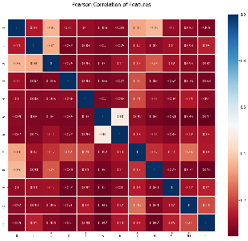
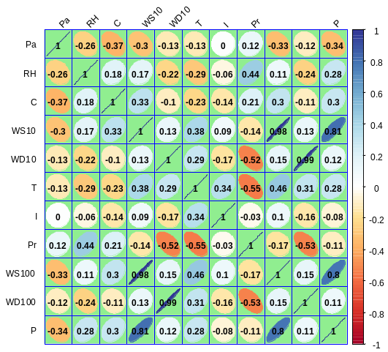
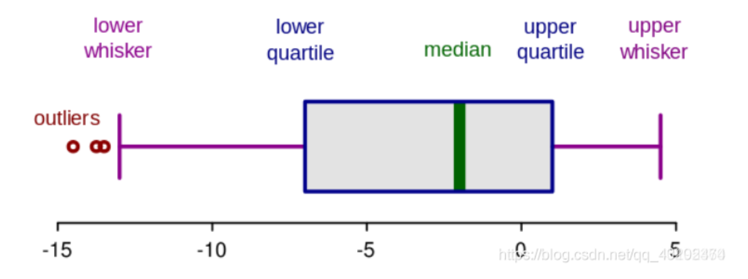
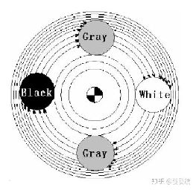
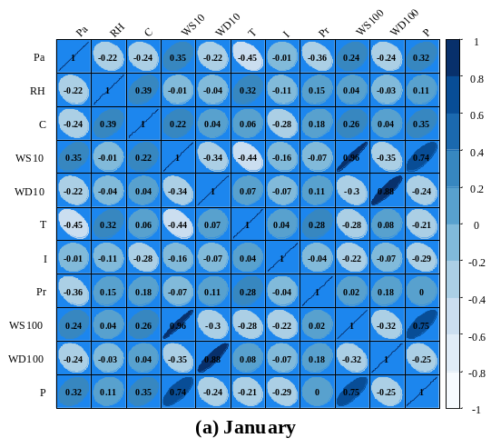
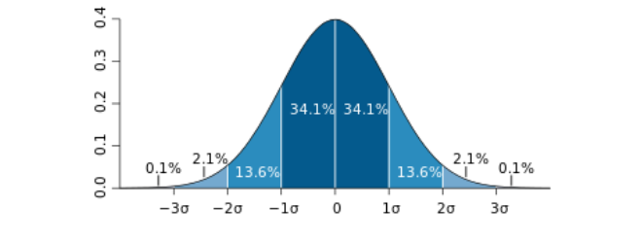
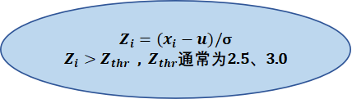
1.3 研究现状
1.3.2 风电数据预处理的研究现状
通常采用基于统计的异常检测方法，通过对变量进行统计分析，将统计量作为判断依据来甄别数据是否异常，统计量主要包括Z-score方法、四分位数以及3σ准则
$Z_{i}=(x_{i}−u)/$σ
$Z_{i}>Z_{thr}$ , $Z_{thr}$通常为2.5、3.0
同时，需要在模型训练之前采用特征选择对特征进行筛选，来减少模型训练时间并降低预测误差。常见的相关性指标有Pearson 、Spearman相关系数、灰色关联和最大信息系数(MIC)等等

Slide 9
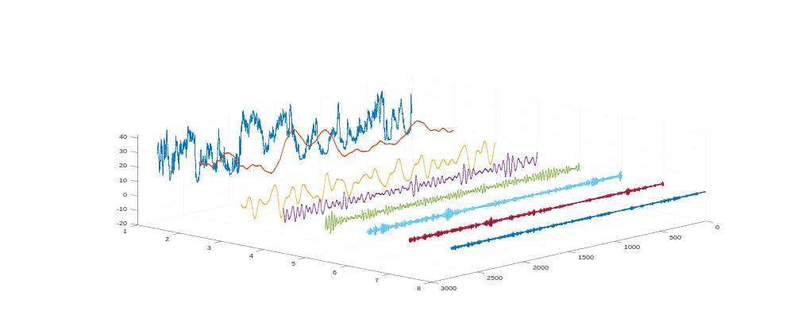
1.3 研究现状
1.3.3 风电数据分解方法的研究现状
研究结果表明，分解方法对提高风电功率预测精度起着至关重要的作用。多种分解方法已应用于风电功率预测领域，如完全自适应噪声集合经验模态分解CEEMDAN、经验小波变换EWT和变分模态分解VMD。
然而，由于单一的分解方法有时难以全面提取有效的风电功率信息，因此一些学者引入了组合分解方法、二次分解方法等技术。

Slide 10








1.3 研究现状
总结基于人工智能技术的风电功率预测研究框架
技术展望
工程领域
建设规划
优化调度
经济运行
系统稳定
监视控制
检修计划
供电可靠
绿色环保
数据角度
面向数据匮乏场景的风电功率预测技术
应用
场景支持
基于多源数据融合的概率预测技术
预测场景
时间维度
长期
中期
预测模型
物理模型
统计模型
短期
超短期
基于人工智能预测方法
模型角度
基于集成学习的自适应风电功率预测
02
课题研究目标和内容
技术支撑
基于深度神经网络的风电功率预测技术
预测结果形式
确定性模型（点预测、连续曲线预测）
概率模型（区间预测、概率密度预测）
基于自动机器学习的风电功率预测技术
结合到
算法支撑
考虑模型可解释性的风电功率预测技术
PART TWO
机器学习
支持向量回归
决策树
随机森林
深度学习
全连接深度神经网络
循环神经网络
小波分解
算法模型
解决方案
人工神经网络
梯度提升决策树
长短期记忆神经网络
深度置信网络
经验小波变换
层次聚类
K均值聚类
稀疏编码
卷积神经网络
堆叠自编码器
经验模式分解
数据方面
小样本问题
动态模式分解
精度限制
影响因素考虑不足问题
相关性分析
皮尔逊相关系数
最大信息系数
优化算法
网格搜索
遗传算法
输入
卡尔曼滤波
斯皮尔曼相关系数
灰色关联分析
随机搜索
群优化算法
变分模态分解
模型方面
适应场景单一问题
数据支撑
时空相关性问题
影响因素
气象条件
季节状况
天气类型
地理位置
时间维度
模型自动调优问题
温度
湿度
气压
降雨量
光照强度
云量
风速
风向
问题与不足

Slide 11
02
课题研究目标和内容
PART TWO

Slide 12
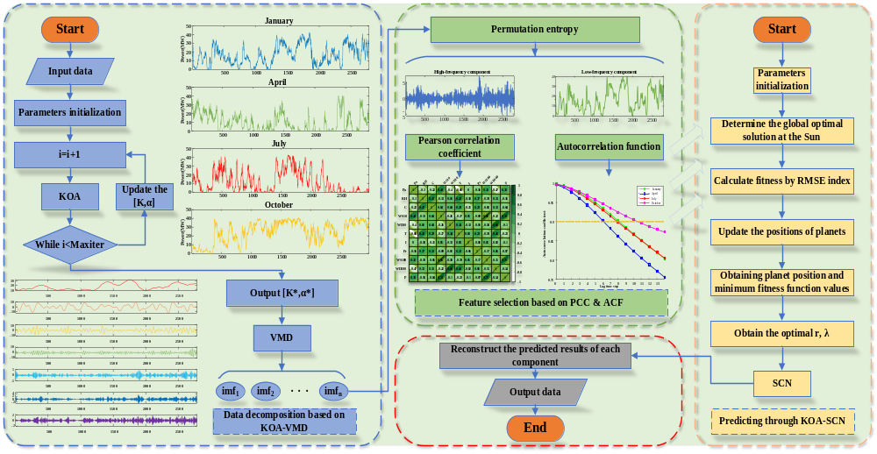

2.1 研究目标
2.1 关于风电功率预测研究的具体目标
具体目标包括：提高预测模型对风电功率的预测准确性；通过优化算法提高分解模型的分解性能和预测模型的训练效率；实现对复杂气象变化和风电场特性的有效建模。
本研究旨在通过引入先进的人工神经网络，结合多重分解方法和智能优化算法，搭建一个高精度的风电功率预测模型。
02
课题研究目标和内容
PART TWO

Slide 13

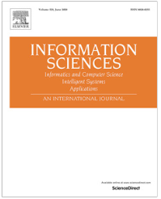
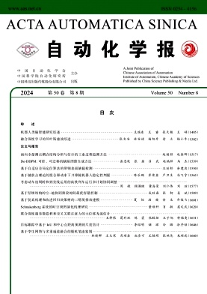
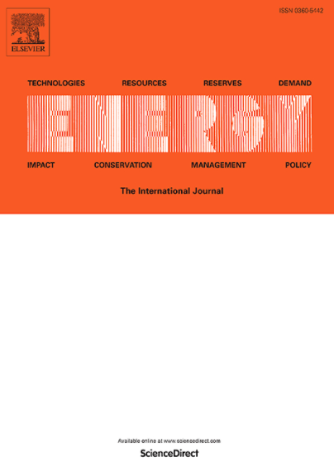
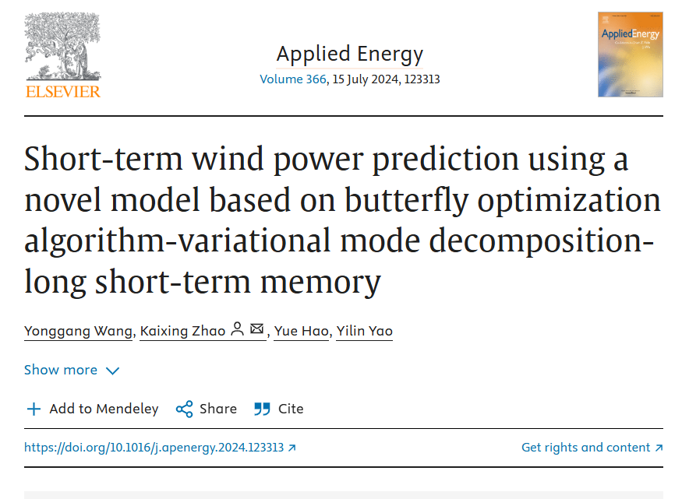

2.2 研究内容
2.2.1 随机配置网络的应用及参数优化
一些专家学者于2017年提出了一种带有监督机制的前馈神经网络，即随机配置网络。SCNs对于输入权值的不等式约束保证了网络的通用逼近性能。
SCNs自提出以来, 已经逐渐应用于计算机视觉、医学数据分析、故障检测与诊断以及各类系统建模预测等领域, 并取得了巨大的成功。
Applied Energy
INFORMATION
SCIENCES
自动化学报
ENERGY

Slide 14
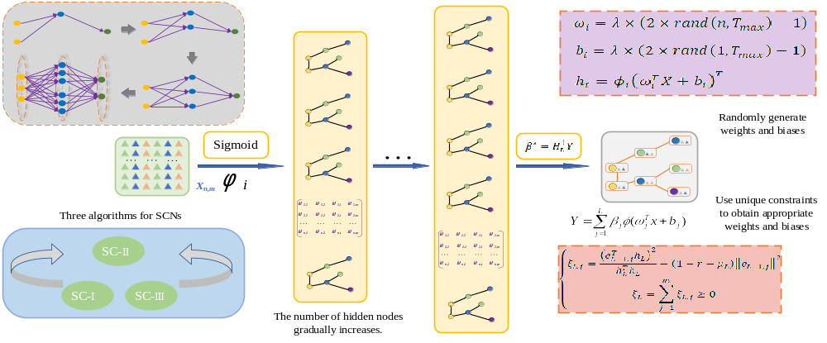
2.2 研究内容
2.2.1 随机配置网络的应用及参数优化
Output
Input
SCNs 是一种具有监督机制的点增量式随机学习模型，与传统前馈神经网络不同，SCNs 从一个小规模网络开始，在固定概率分布下逐步增加隐含层节点，以最大化ξ为目标网格搜索输入权值与偏置，直到网络达到可接受的误差。

Slide 15
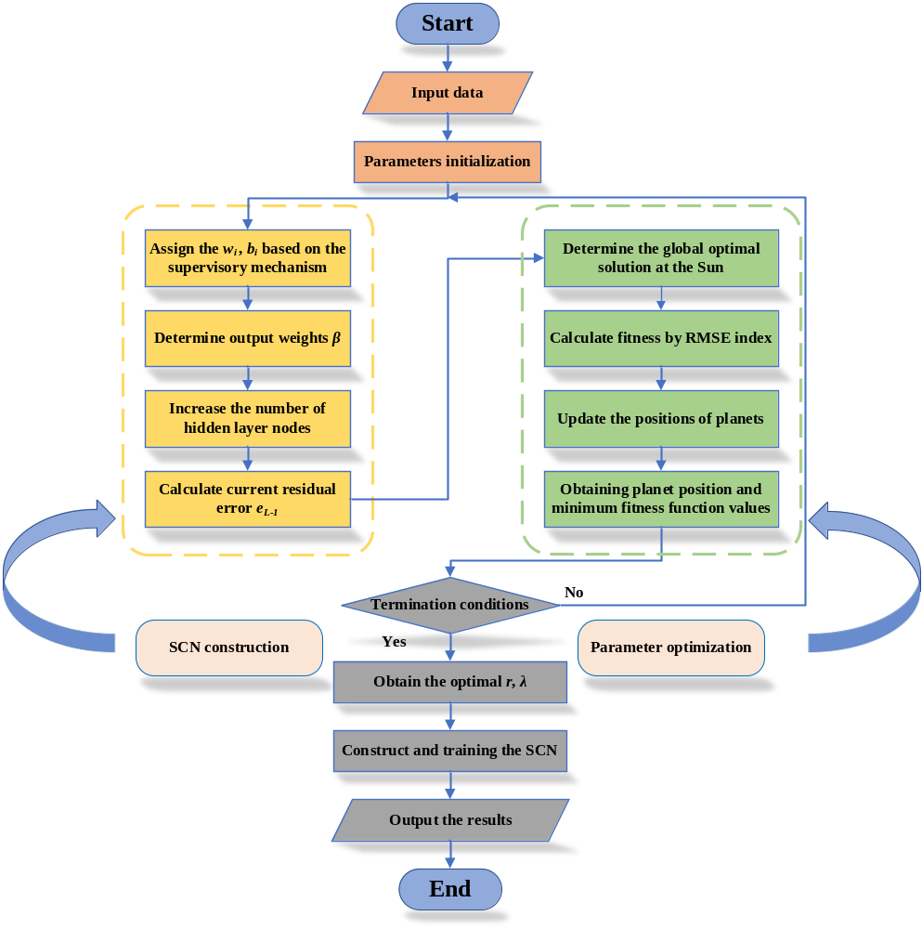
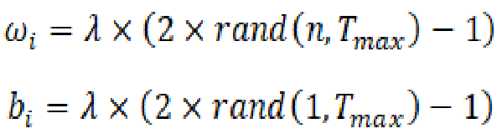

2.2 研究内容
2.2.1 随机配置网络的应用及参数优化
SCNs仍然存在两个公开问题：首先隐含层的节点数量必须足够大才能达到良好的性能，所以在处理大数据集时，会受到计算复杂度和最小二乘数值扩展性的限制；其次SCNs的性能对参数设置很敏感，包括其正则化参数(r)和尺度因子(λ) 。寻求更优的参数使网络结构轻量化对于提高SCNs的有效性至关重要。本研究从提高建模性能和参数优化的角度出发，对SCN存在的问题进行研究。
对于参数λ，其设置决定了网络参数的搜索范围和泛化性能。
对于参数r，其设置决定了残差的收敛速率。

Slide 16
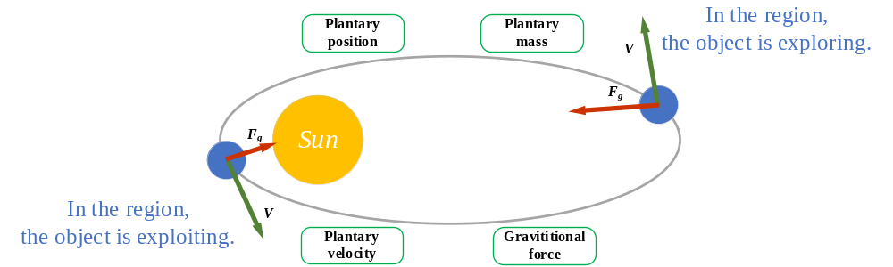
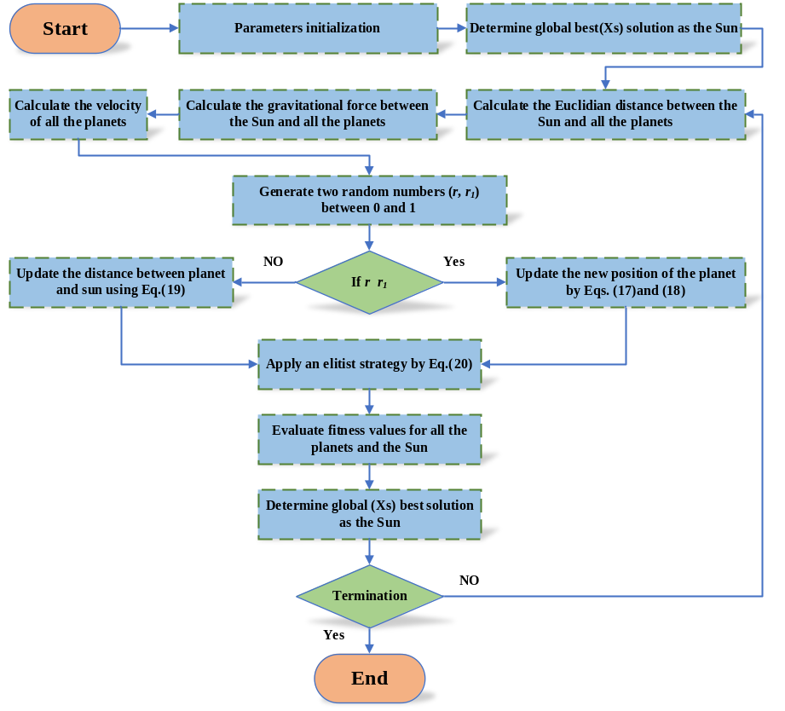
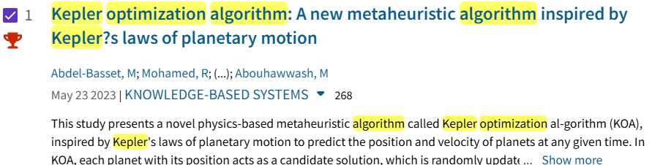
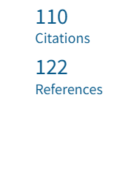
2.2 研究内容
2.2.2 开普勒智能优化算法(KOA)
Kepler优化算法(KOA)是一种创新型的基于物理的元启发式方法，用于解决连续优化问题。基于开普勒行星运动定律，KOA 使用四个基本变量控制行星围绕太阳的轨道：行星位置、质量、引力和行星速度。KOA内部的变量控制当前解集和最优解在不同时期的位置关系，使其能够更有效地探索和利用搜索空间，以寻求最佳解决方案。

Slide 17
2.2 研究内容
2.2.3 时间序列的分解及分解模型的优化
变量模态分解(VMD)将原始信号分解成若干个具有不同中心频率和带宽的子信号。VMD是一种强大而灵活的信号分解方法，能够有效地处理和分析复杂信号中的不同频率成分，使得分解结果更接近真实的信号。
CEEMDAN是一种改进的经验模态分解(EMD)方法，用于信号的自适应分解。它在EMD的基础上引入了完全集成的自适应噪声，能够自动分解得到适合的子序列模态数量，以提高分解的稳定性和准确性.
WPA
1992,Coifman,
Meyer
VMD
2014,Dragomiret
skiy, K
EEMD
2009，Huang.el
CEEMD
2010
EWT
2013,Gilles
EMD
1998,黄锷
CEEMDAN
2011，Torres ME
1992
1998
2009
2010
2011
2013
2014

Slide 18
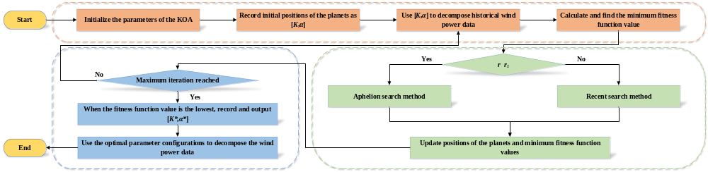
2.2 研究内容
2.2.3 时间序列的分解及分解模型的优化
基础的 VMD 模型需要人工选择内置参数 K 和 α，参数 K 的设置直接影响分解序列的数量，增广拉格朗日公式中的惩罚因子 α 对各种模态的带宽施加约束，不同的初始参数会导致分解结果的显着变化。
CEEMDAN 能够自适应的确定模态数量，但基础模型的噪声幅值权重Nstd和噪声添加次数NR仍需要手动设置，以便在减少模式混叠和保持信号特征之间找到平衡。

Slide 19
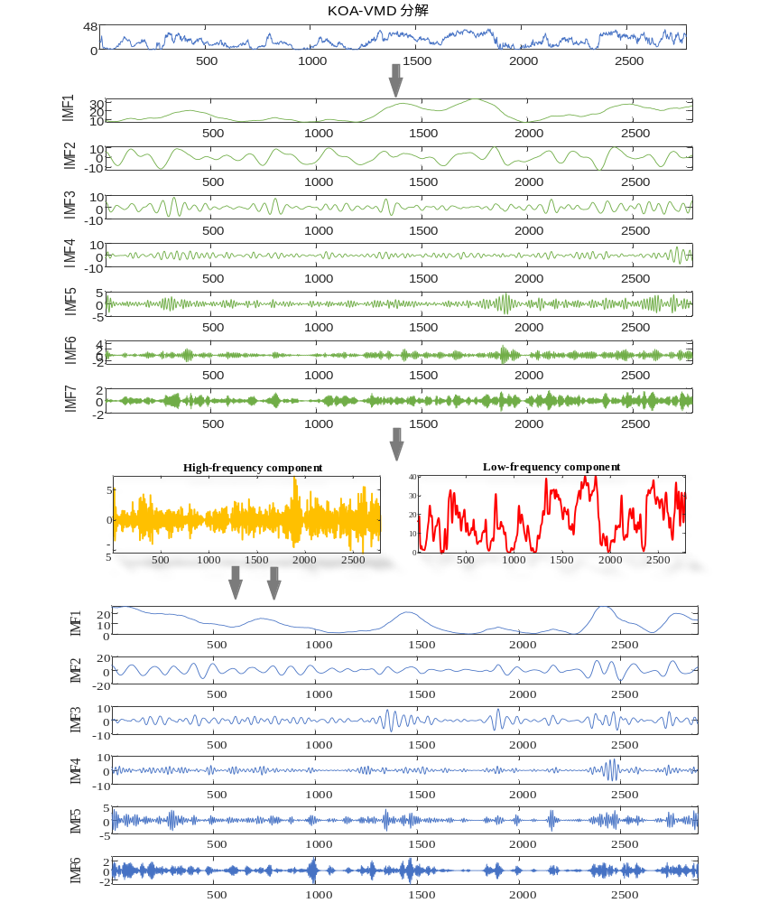


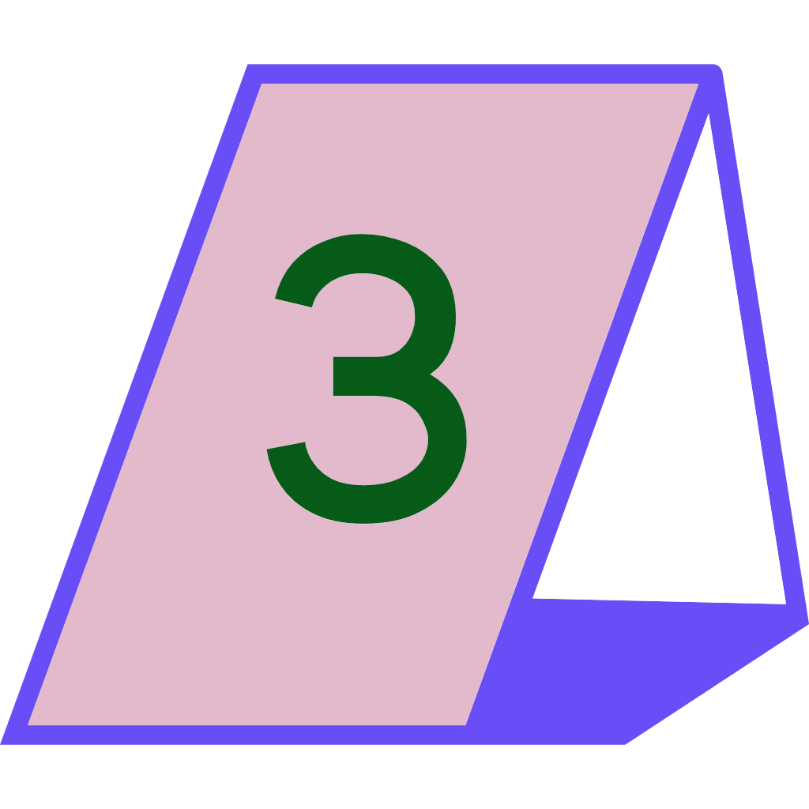
2.2 研究内容
2.2.3 时间序列的分解及分解模型的优化
在信号处理过程中，例如在应用变分模态分解(VMD)和经验模态分解(EMD)等方法时，单次分解有时不足以完全捕捉信号的复杂特征。为此，可以采用多层次分解和重组的方法，以更全面地分析信号。
03
研究路线与研究方法
首先，对原始风电数据采用KOA-VMD进行分解，由于非线性系统造成的风电数据随机行、波动性，简单的一次分解难以完全捕捉信号的所有特征。
PART THREE
随后，将一次分解子分量重构成高频分量和低频分量；并保留低频分量。
高频分量仍存在一定噪声并带有强非线性，随即采用KOA-CEEMDAN对高频分量进行二次分解，有助于进一步提取和分析信号的细节。

Slide 20
03
研究路线与研究方法
PART THREE

Slide 21
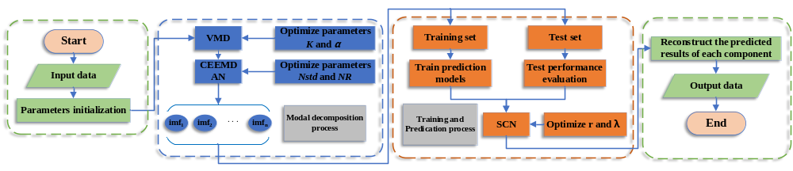
3.1 研究方法
1.对现有气象及风电功率数据进行预处理，剔除异常数据。
研究方法
2.对现有气象及风电功率数据进行相关性分析，确定模型的输入变量。
3.对随机、波动的风电数据进行二次分解，保证数据质量。
03
4.构建基于随机配置网络(SCN)的短期风电预测模型。同时，对SCN模型的内部参数进行优化。
研究路线与研究方法
PART THREE

Slide 22
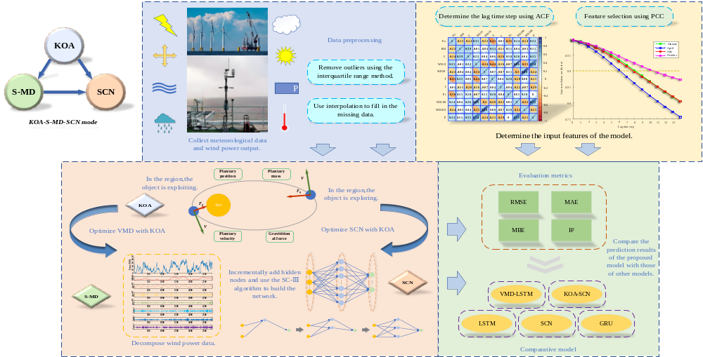
3.2 技术路线

Slide 23




3.3 研究创新点
本研究对风电功率数据进行了二次分解方法以减轻风电功率自身间歇性、随机性、波动性。
为解决人为参数设置可能导致的过度分解和模态混合问题，本研究采用开普勒优化算法(KOA)对变分模态分解(VMD)的模态分解数量K和惩罚因子α以及完全自适应噪声集合经验模态分解(CEEMDAN)内部噪声幅值权重Nstd和噪声添加次数NR进行优化。
04
可行性分析与预期结果
PART FOUR
根据每个子序列的排列熵值，将分解后的信号排列并重构为高频和低频分量。随后，通过皮尔逊相关系数(PCC)和自相关函数(ACF)分别分析历史数据和低频分量数据，以确定输入特性，从而提高数据利用效率并降低模型的复杂性。
本研究首次将随机配置网络(SCN)在短期海上风电预测中进行应用。此外，为了解决基础(SCN)模型参数固定的限制，提出了通过采用KOA优化尺度因子λ和正则化参数r的创新策略。

Slide 24
04
可行性分析与预期结果
PART FOUR

Slide 25




4.1 可行性分析
4.1 理论与研究方法的可行性分析
现实意义方面：本研究利用先进技术的优势，更好地处理复杂的非线性环境因素
和风电出力动态变化的关系，从而显著提高风电功率预测的准确性。
数据方面：在数据方面，已经收集了新疆某地区内陆风电场和福建沿海地区某海上风电场一年内的风电功率及气象数据。这些数据涵盖了风速、风向、气温、气压等关键气象因素，以及风电功率的实际输出。
04
可行性分析与预期结果
理论方面：通过查阅大量国内外风电功率预测领域的文献和资料，掌握了一些基本方法。包括传统的统计方法、时间序列分析、数据预处理方法、以及现代的机器学习算法等。当前风电预测领域的研究正在逐渐向智能优化算法和神经网络模型发展，这些方法在提高预测精度和处理复杂数据方面展现了显著优势。
PART FOUR
研究方法方面：本实验涉及到的智能优化算法、二次模态分解方法、随机配置网络以及数据预处理方法均具有很强的科学依据。该预测模型已经在MATLAB平台上得到了初步实现，并且取得了一定的成果。

Slide 26
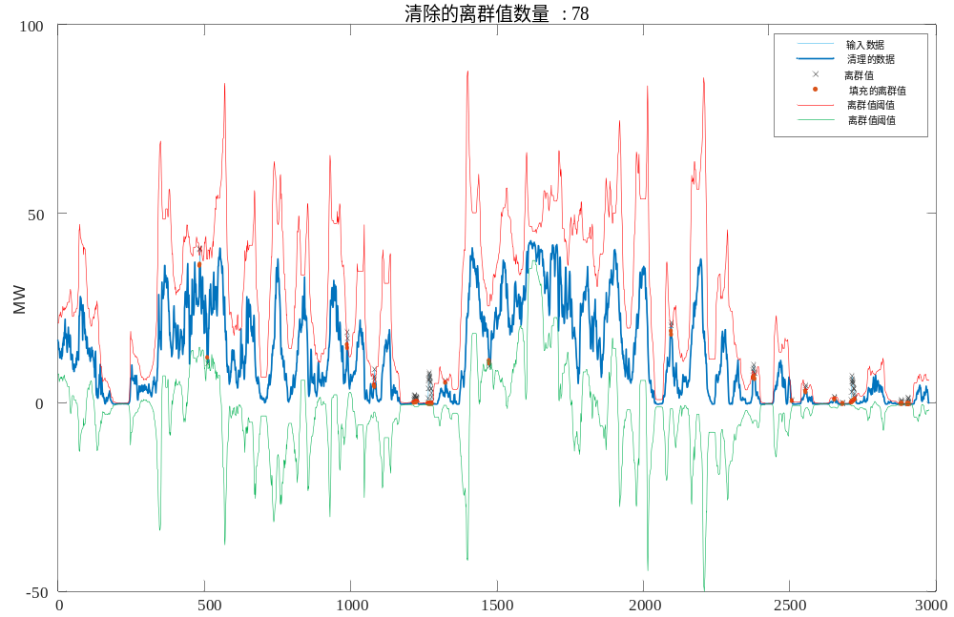
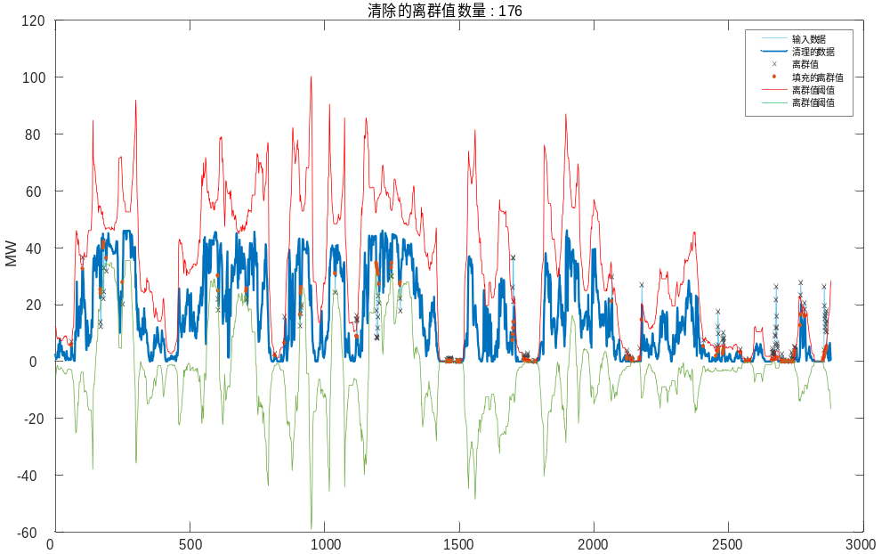

4.2 研究基础(已完成的工作)
4.2.1 数据预处理
4.2.1 数据预处理
某月海上风电功率数据的异常值检测结果
某月内陆风电功率数据的异常值检测结果

Slide 27
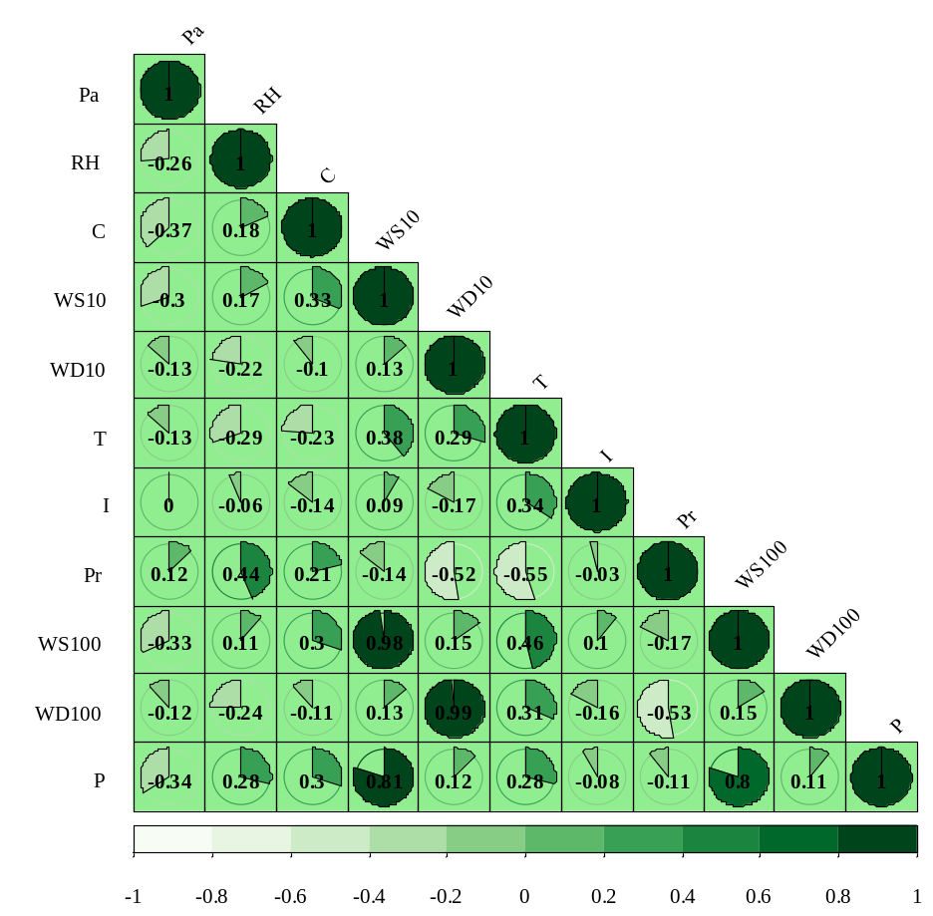
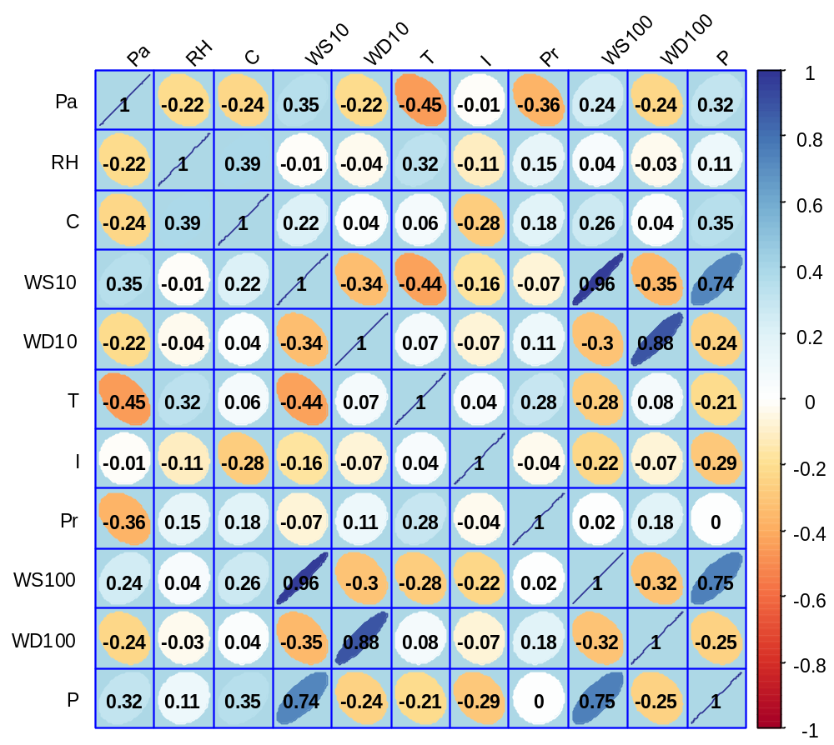
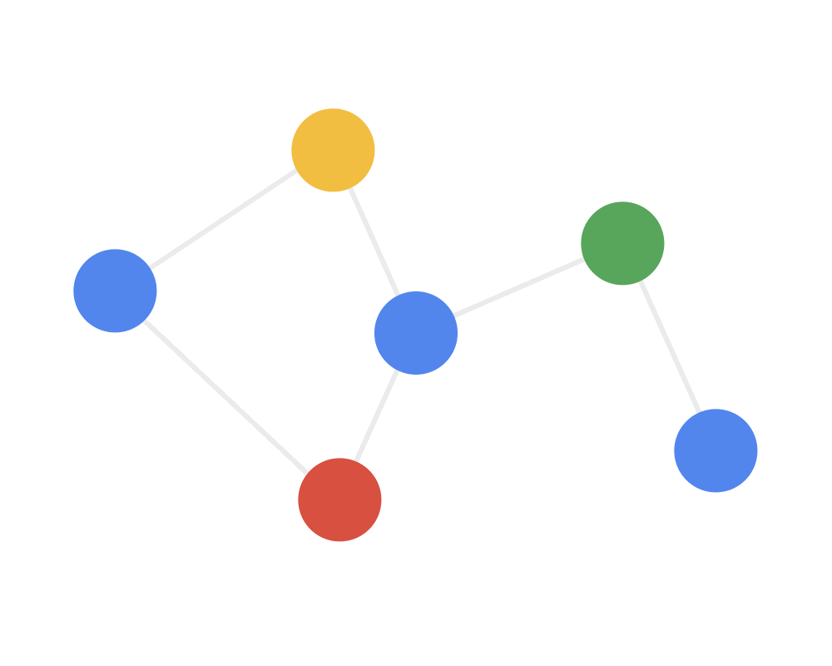
4.2 研究基础(已完成的工作)
4.2.2 相关性分析
海上风电功率与气象因素的相关性分析
内陆风电功率与气象因素的相关性分析

Slide 28
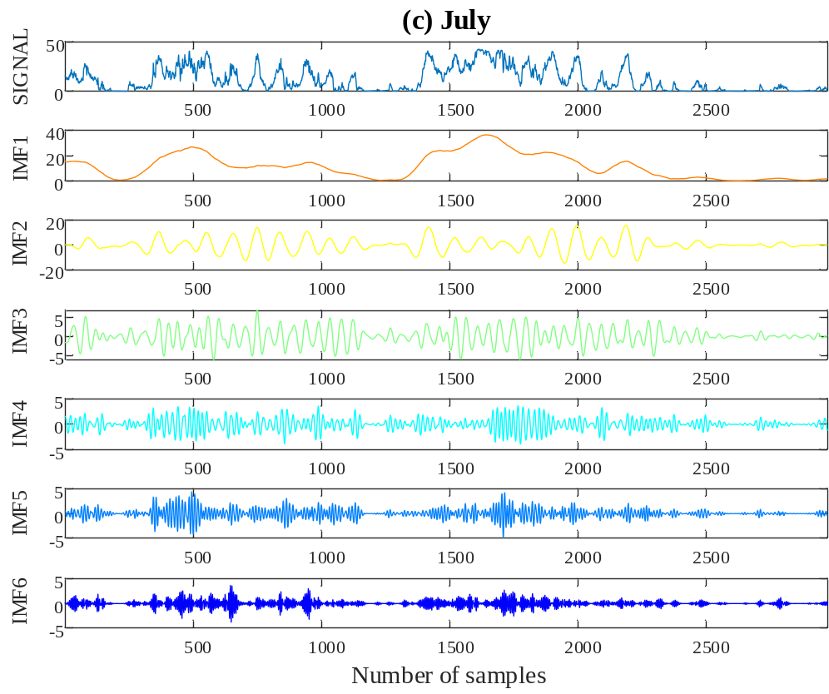

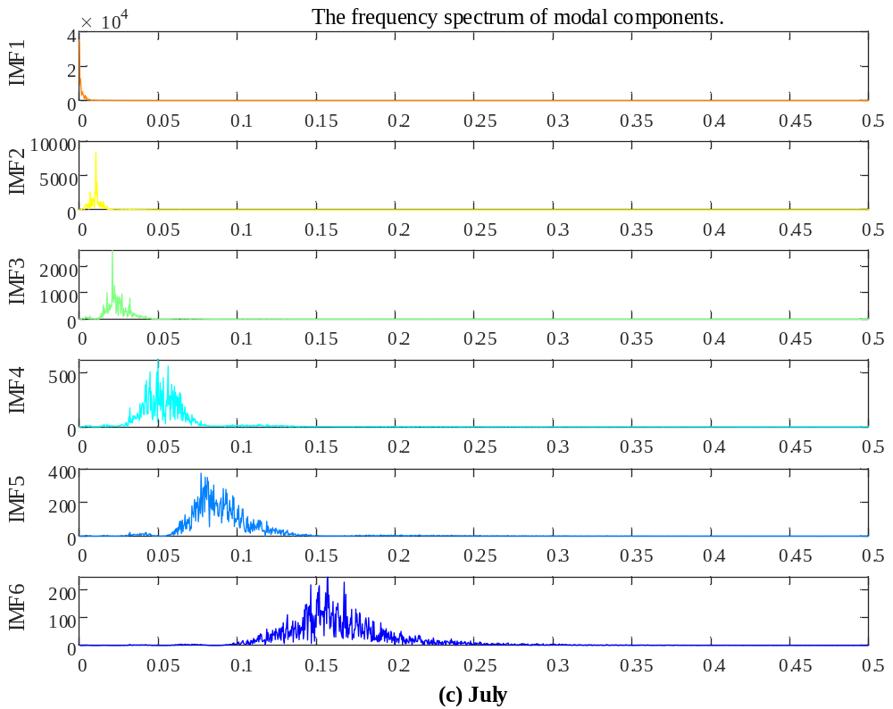

4.2 研究基础(已完成的工作)
4.2.3 数据分解
子分量序列频谱图
原始数据与分解后的子分量序列

Slide 29
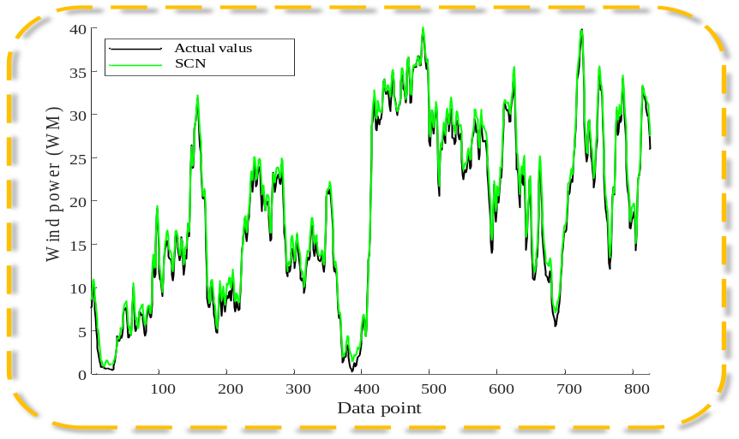

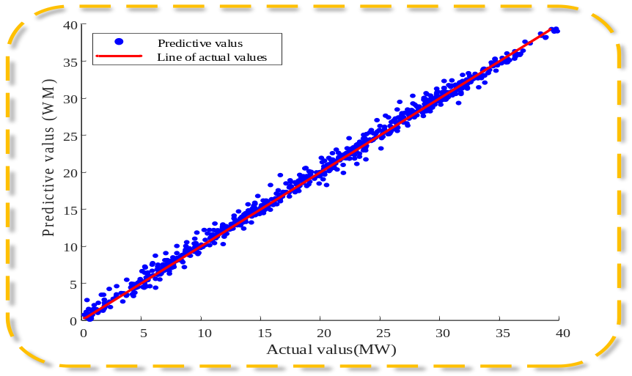
4.2 研究基础(已完成的工作)
4.2.3 随机配置网络模型
评价指标 | SCN | LSTM | VMD-LSTM
RMSE | 2.2582 | 3.3239 | 3.1076
MAE | 1.6906 | 2.6640 | 2.4515
MBE | 0.0998 | 0.5103 | 0.7177
R² | 0.9514 | 0.9051 | 0.9247

Slide 30


4.3 研究工作计划
2023.09—2024.06
  阅读国内外文献，学习仿真建模、收集整理资料。
2024.07—2024.09
  设计实验方案，数据处理，完成开题报告。
2024.10—2024.12
  进行仿真实验，实验结果分析，撰写论文。
  撰写论文，完成SCI论文的发表、专利的申请，
  完成中期检查，最终撰写毕业论文并修改。
2025.01—2025.12
2026.01—2026.06
  论文送审，毕业答辩。

Slide 31
感谢您的观看

